Slide 1



МБОУ «Школа №174»
МБОУ «Татарская гимназия №11»
Анкетирование родителей
Анкетирование родителей

Slide 2
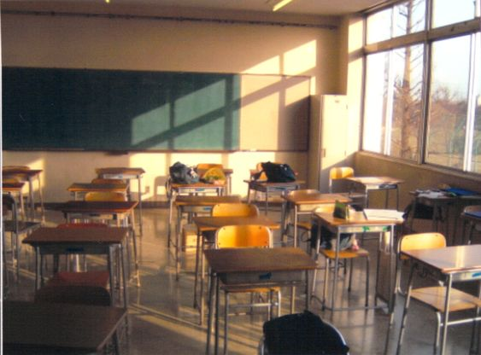
Какие, по Вашему мнению, основные задачи должна сейчас решать школа?

Slide 3

Большинство выпускников нашей школы получают глубокие и прочные знания, что открывает для них дорогу практически в любое высшее учебное заведение

Slide 4
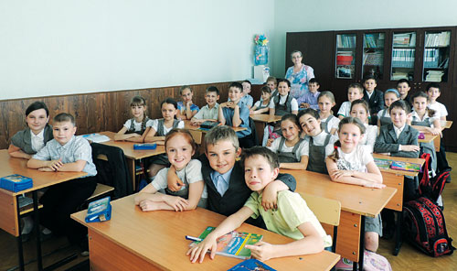
В школе доброжелательная атмосфера, дети идут охотно, учителя относятся к ним с вниманием и уважением.

Slide 5

Какое состояние преобладает у Вашего ребёнка в течение недели?

Slide 6
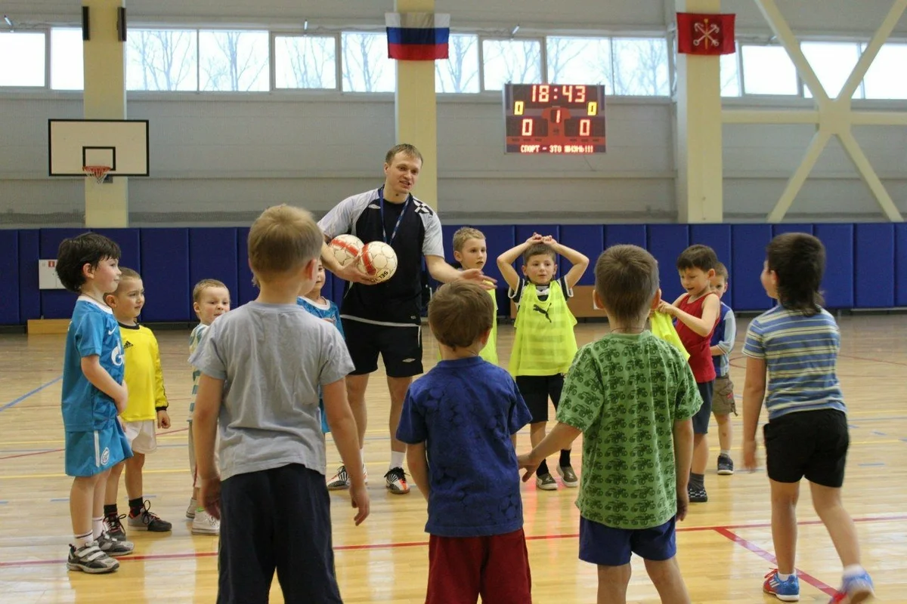
Школа развивает различные способности детей, помогает им с интересом проводить свободное время, в ней действует много кружков, секций, клубов.

Slide 7
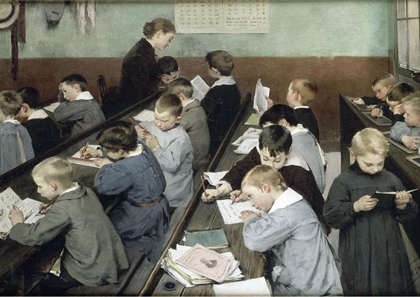
Как, по-вашему мнению, ребёнок относится к школе?

Slide 8
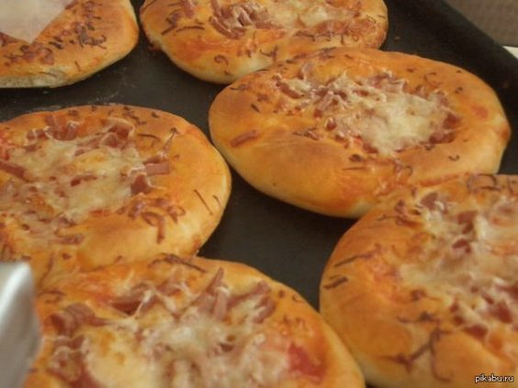
В школе хороший порядок: в ней чисто, уютно, организовано питание детей

Slide 9

Какую роль Вы отводите себе во взаимодействии со школой?

Slide 10
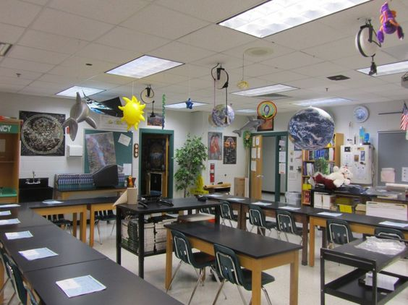
Что, по Вашему, необходимо изменить в работе школы?

Slide 11
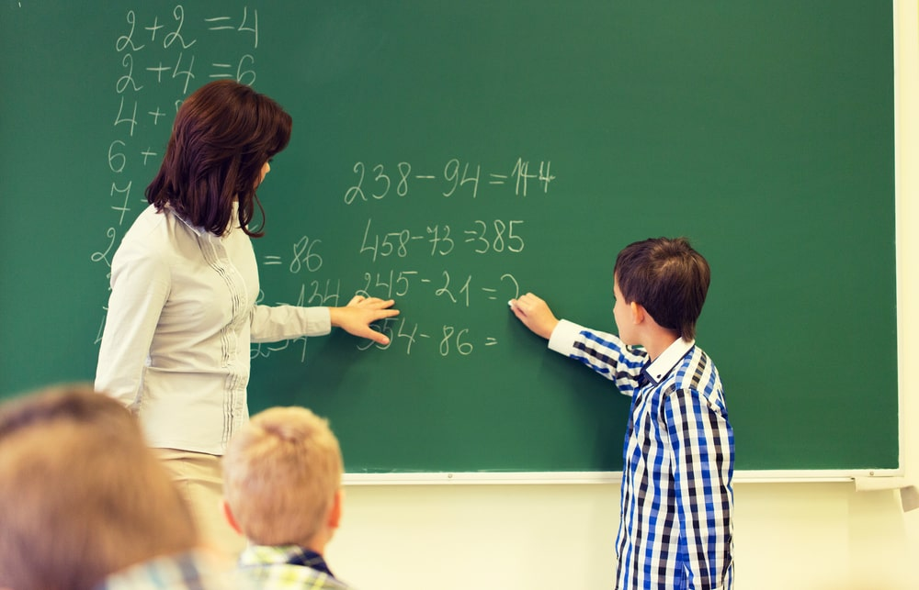
Как Вы бы оценили работу классного руководителя?

Slide 12
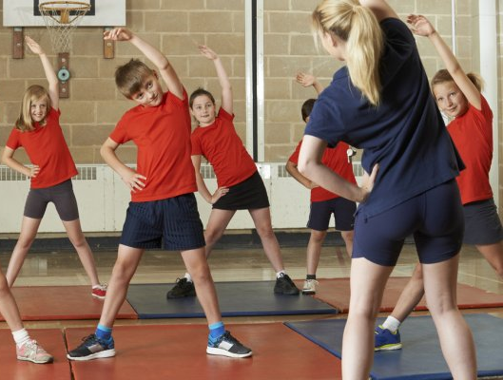
Как Вы бы оценили работу учителей?

Slide 13

Контингент родителей
Ваш пол:
Мужской - 18%
Женский - 82%
Возраст:
до 30 лет -12%
от 30 до 44 лет -74%
от 45 до 59 лет -12%
свыше 60 лет -2%
Образование:
высшее или неполное высшее -45%
среднее, среднее специальное -52%
неполное среднее -3%

Slide 14

Родительский комитет

